Slide 1
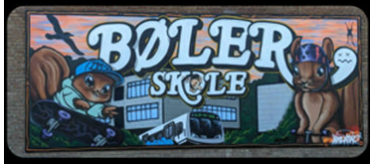

Velkommen til foreldremøte!
PÅ BØLER SKOLE

Slide 2
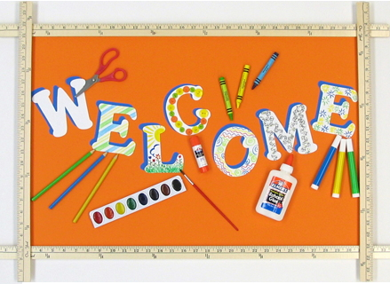
Agenda for møtet
Felles informasjon for hele trinnet
FAU
Idrettshoder(1.-4. Trinn)
Klassevise foreldremøter med egen agenda

Slide 3
Presentasjonsrunde
Ansatte på trinn:
1.trinn: Safia, Anniken, Lata, Ida, Sinem og Sondre
2. trinn: Mathusha, Mai, Marie, Bushra
3.trinn: Sarah, Espen, Torill, Helene, Ingeborg, Mia
4. trinn: Hilde, Nikolai, Oddvar, Helene, Bergithe, Anita
5. trinn: Kristian, Elin, Trude Ambjør
6. trinn: Anders, Vegard, Lisa, Elise, Kim- Victor
Ansatte i AKS: Erik Støa Berg
Baseledere: Monica, Leonardo, Bjørn, Kenneth
Skolehelsetjenesten: Oda og Miriam
Ledelse:
Rektor: Nina Liholm
Assisterende rektor: 7-10: Carine Holt
Undervisningsinspektør 1-6: Guro Trefall
Sosiallærer:
1-6: Jon-Fredrik Hersleth
7-10: Marianne Skants

Slide 4
Forventninger til elevene
Møte presis
Stille på skolen med nødvendig utstyr (her må også foresatte hjelpe til!)
Snakke hyggelig til og med hverandre
Være rause med hverandre
Bidra til et godt klasse og skolemiljø
Ta vare på skolens eiendeler og miljø: erstatning forekommer ved bevisst ødelegging

Slide 5
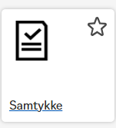
Felles regler og generell informasjon
En Mobilfri skole
Smartklokker og mobil blir samlet inn hver dag
Når barna er på skolen, ringes det fra lærer eller kontoret
Dere kan ringe kontoret hvis det er beskjeder som må gis
Eget skjema for medisinhåndtering (laste ned fra skolen hjemmeside og levere til skolen) Medisinhåndtering
Digitalt samtykke i Portalen. Alle må svare ut disse (fotografering, jodtabletter, overføring av informasjon ved skolebytte
etc.)
Adresseendring: skjer automatisk når dere registrerer ny adresse i Folkeregisteret
Fotografering 5-8. oktober 2025
Utleie gratis mandag- torsdag ved arrangementer for hele klassen – bygge klassemiljø. Lenke til søknad på hjemmesiden Utlån og utleie av lokaler

Slide 6
Fravær
Kontakt med lærere foregår via skolemelding som tidligere (skolemeding foreldre)
Her kan man kommunisere mellom skole-hjem
Her melder man fravær ved sykdom/ legebesøk etc
Regler fravær:
En dag med fravær meldes til kontaktlærer, og kontaktlærer kan innfri opp til en dag fravær.
Fravær over en dag må søkes om til rektor.

Slide 7
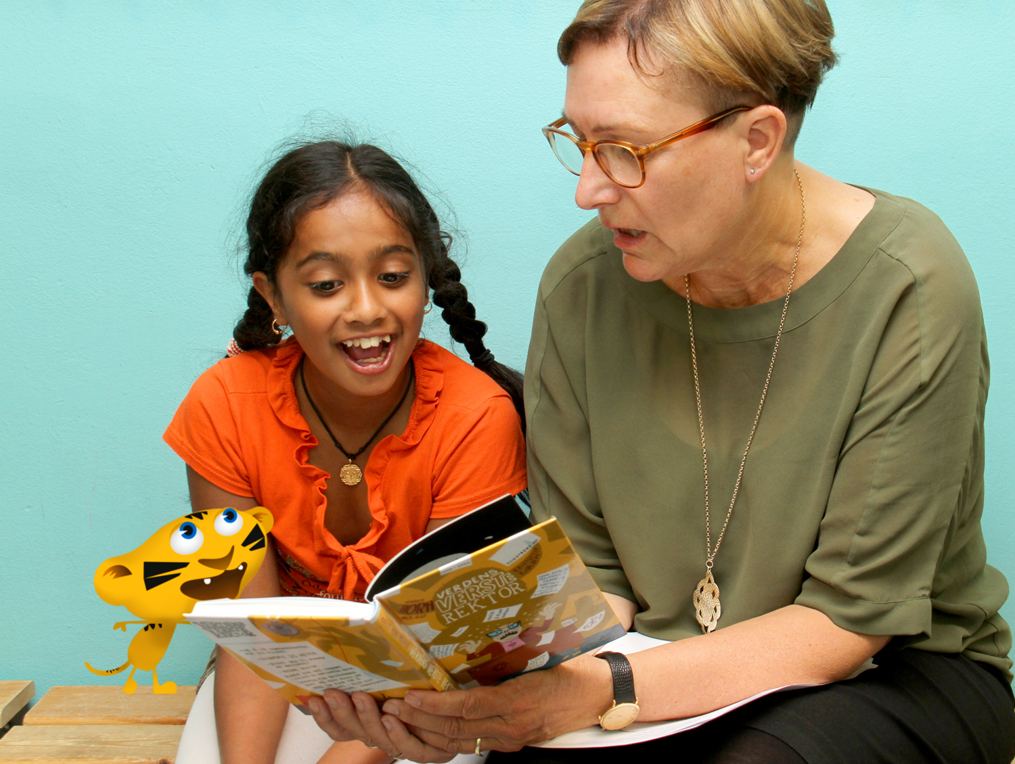
Skolen skal følge hver enkelt elevs faglige og sosiale utvikling
Elevsamtaler
  Elevene har samtale med kontaktlærer to ganger i året om faglig- og sosial utvikling
Utviklingssamtale
  Foresatte og elev har samtale med kontaktlærer to ganger i året om faglig- og sosial utvikling
  Foreldremøter
  To møter i året: Foreldrekontakter og Fau representanter informerer om saker

Slide 8
Obligatoriske kartlegginger
Kartleggingsprøver: 1. og 3. trinn: lesing og regning
Overgangsprøver: 4. og 7. trinn lesing og regning
Nasjonale prøver: 5. 8. og 9. trinn: lesing, regning og engelsk
Kartlegging i digitale ferdigheter og naturfag på 4. trinn

Slide 9
GRunnleggende ferdigheter
Regning
Lesing
Skriving
Muntlig aktivitet
Digitale ferdigheter
Hva er utfordrende for elevene våre?
"Det er slitsomt å lære seg noe nytt".
Utholdenhet: Stå i situasjonen selv om det blir krevende, eller tar tid.
Konsentrasjon: ta i mot beskjeder, og klare å forholde seg til oppgaven man skal gjøre,
Selvstendighet: Gjøre ting selv. Komme i gang med oppgaver/ gjøremål, se sammenhenger ved å tenke selv, og utføre arbeidet selv.
Motstand: At man ikke alltid får det som man vil

Slide 10
1. Større ordforråd
Barn som blir lest for, møter flere og rikere ord enn i dagligtale. Det styrker språkforståelse og uttrykksevne tidlig.
2. Bedre kognitiv utvikling
Lesing stimulerer hjernen, hukommelsen og evnen til å lære nye ting – grunnleggende byggesteiner for all videre læring.
3. Forstå sammenhenger og årsak–virkning
Gjennom historier lærer barn å se hvordan handlinger henger sammen, og hvordan valg får konsekvenser.
4. Økt konsentrasjon og fokus
Å lytte til en bok trener evnen til å sitte stille, følge en fortelling og holde oppmerksomheten over tid.
5. Kreativitet og fantasi
Bøker åpner dører til nye verdener og lar barna utvikle egen fantasi
10 grunner for å lese med barna

Slide 11
Barn som blir lest for tidlig, får et positivt forhold til bøker – noe som øker sannsynligheten for at de leser selv senere.
7. Følelsesforståelse og emosjonell regulering
Barn møter følelser i trygge rammer og lærer å gjenkjenne, sette ord på og håndtere egne følelser.
8. Kroppsro og stressreduksjon
Lesestunder gir ro i kroppen, senker tempoet og skaper trygge øyeblikk – særlig viktig i en travel hverdag.
9. Styrket relasjon mellom barn og voksen
Å lese sammen bygger nærhet, trygghet og felles opplevelser som varer langt utover selve lesestunden.
10. Grunnlag for livslang leseglede
Historier inviterer til spørsmål, undring og samtale. Barn lærer å tenke selv og se ting fra flere perspektiver.
6.Evne til refleksjon og tenkning

Slide 12
Kjekt å vite
Savner man klær/ utstyr: kasser i garderobene, eller sjekk skap ved AKS-rom
Sparkesykler/ skateboard
Levering om morgenen: Vi oppfordrer til å levere barna på AKS, slik at de kan komme I gang med lek og møte venner før skolestart.
AKS: levering før 8:00- AKS-rom
Etter 8:00: elevene venter ute på lærer
Ansatte ute: det er mange ansate ute om morgenen, som følger med på elevene når dere går.

Slide 13
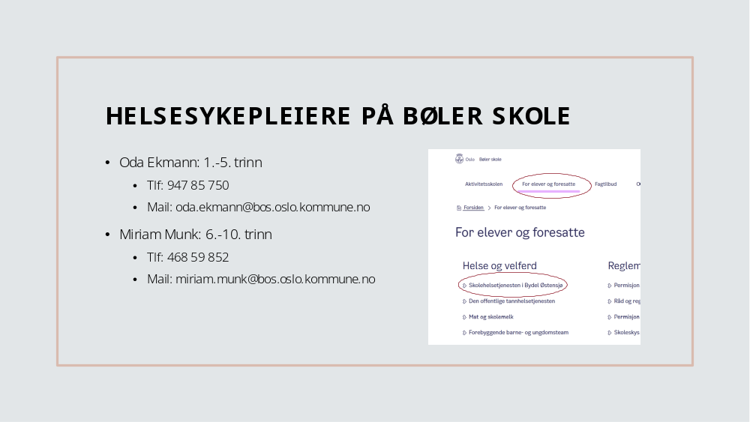

Slide 14
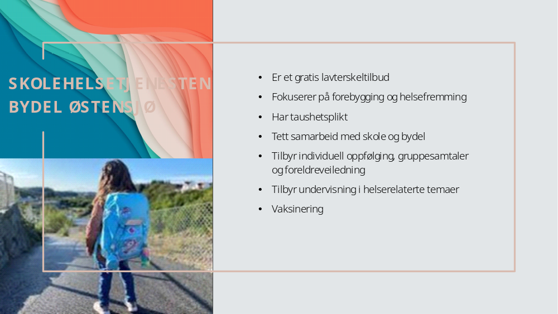

Slide 15
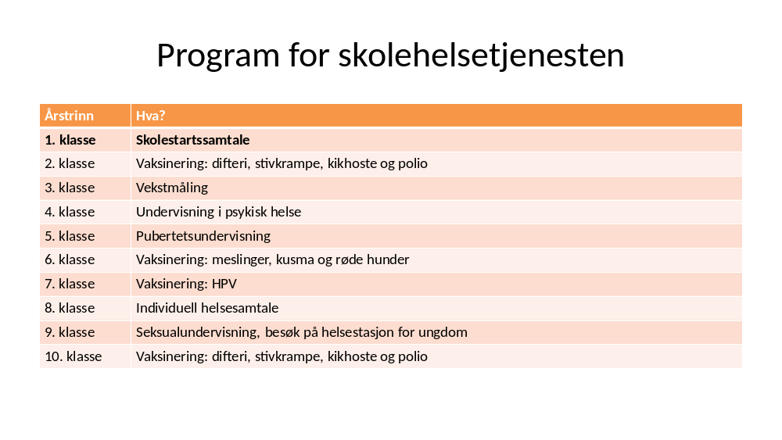

Slide 16
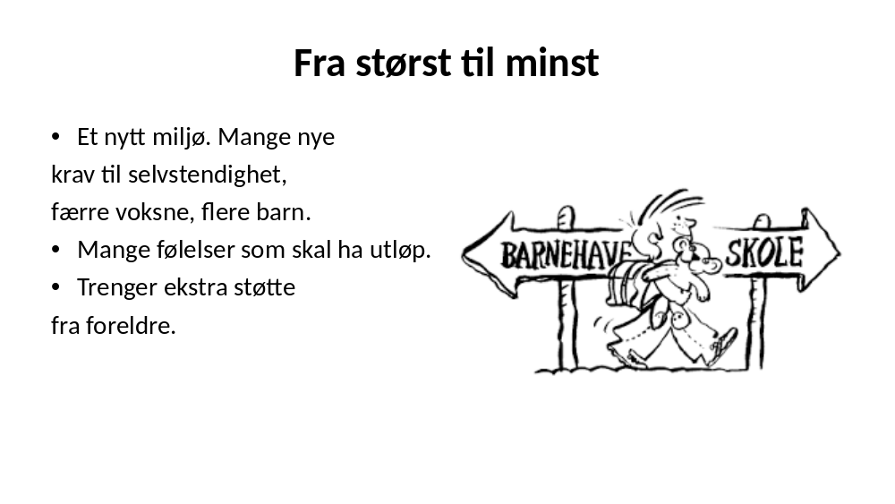

Slide 17
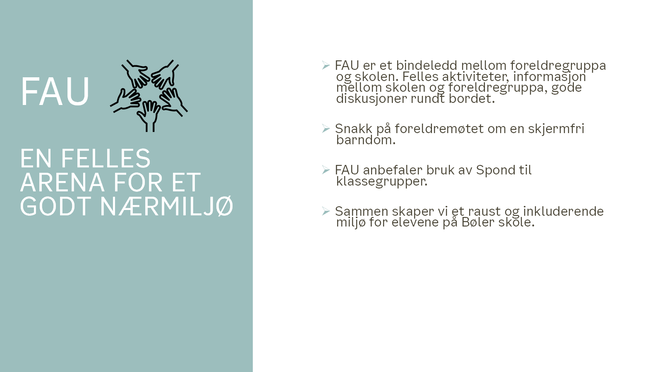

Slide 18



Slide 19


Slide 20
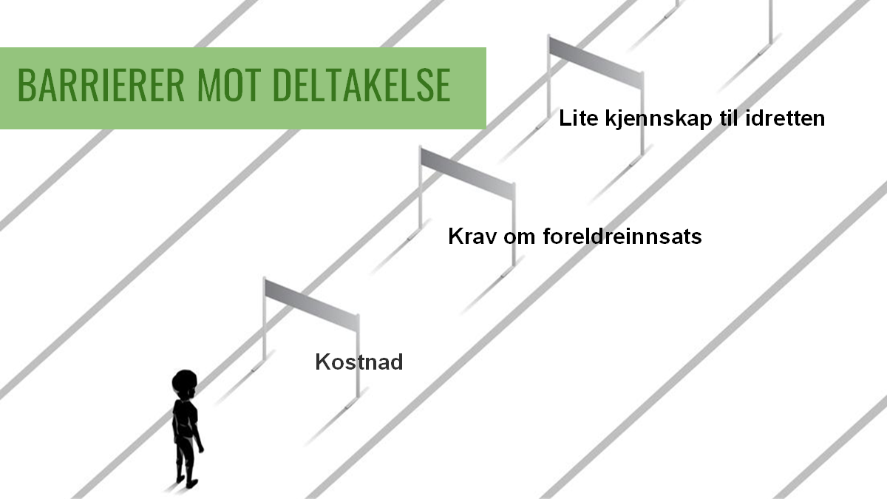

Slide 21
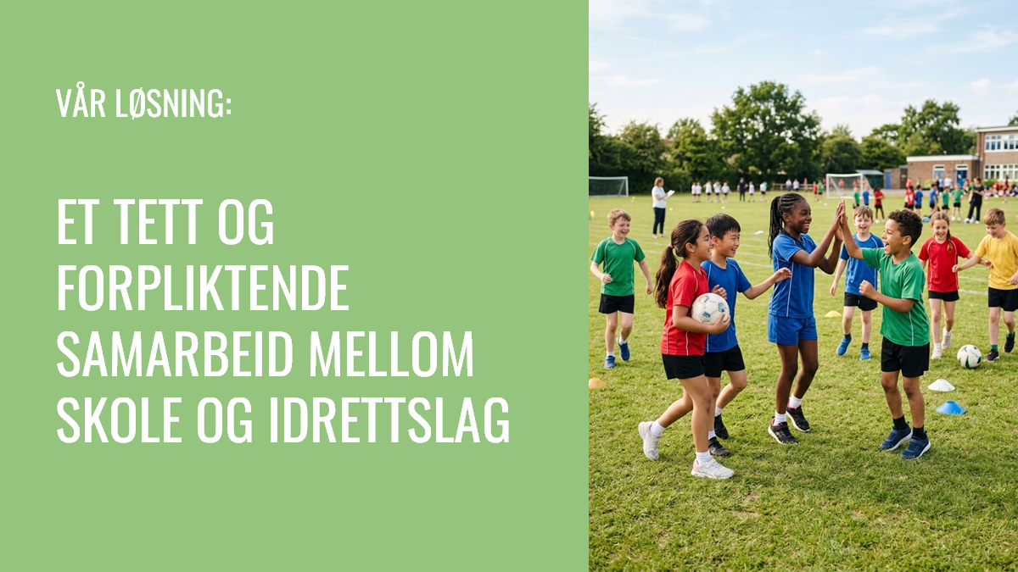

Slide 22
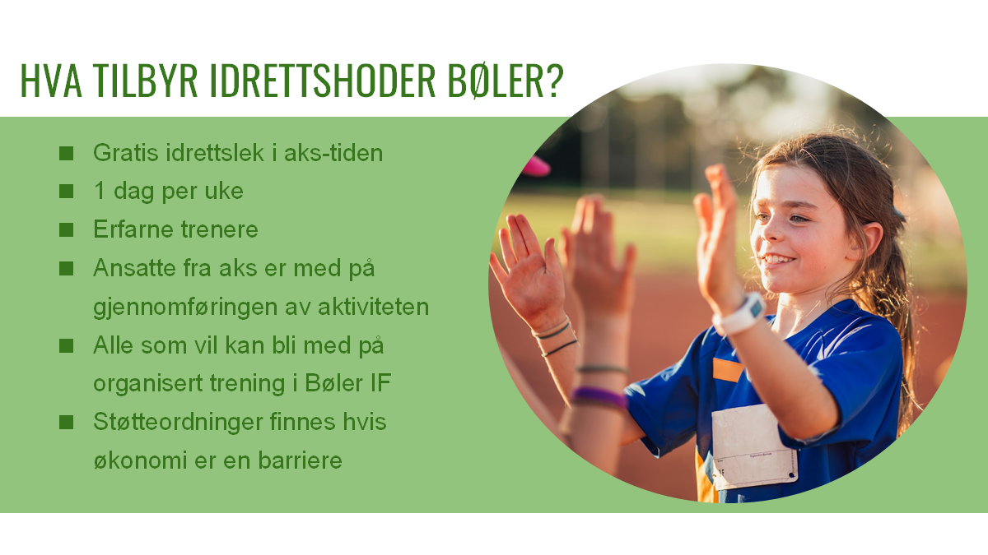

Slide 23
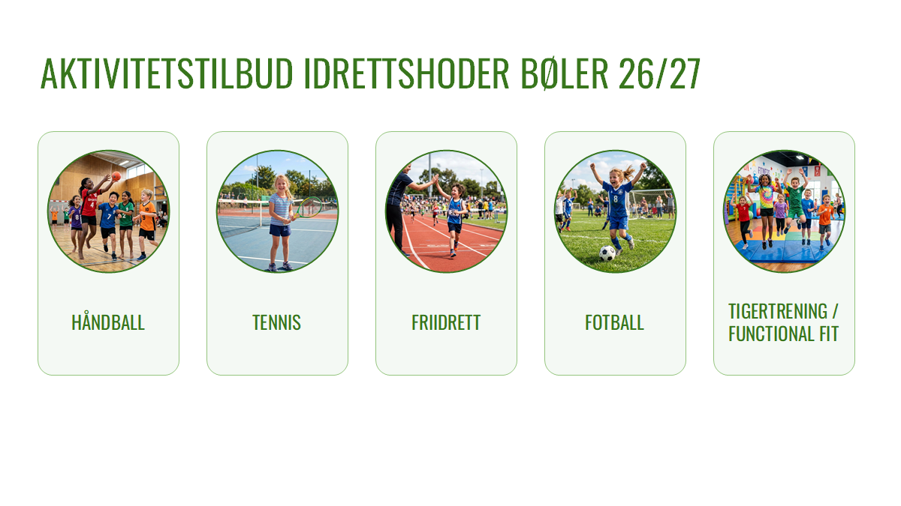

Slide 24


